Slide 1
Licence
Sciences du Langage

Slide 2
Département Sciences du Langage
Facultés des Humanités
Journée Portes Ouvertes
1er février 2020

Slide 3
Vous avez déjà rencontré les
Sciences du Langage
seulement vous ne le saviez pas...

Slide 4
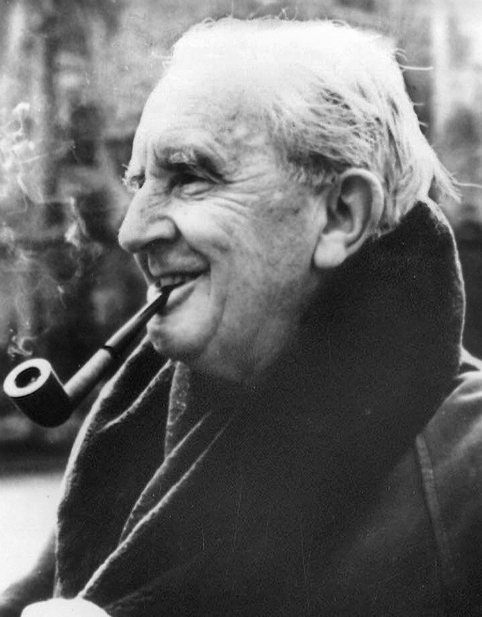
… au cinéma
JRR TOLKIEN (1892-1973)
professeur de linguistique anglaise à l’université d’Oxford
spécialiste de l’histoire de la langue anglaise
auteur de livres à succès (Seigneur des Anneaux, Le Hobbit)
inventeur de langues (elfiques et autres)

Slide 5
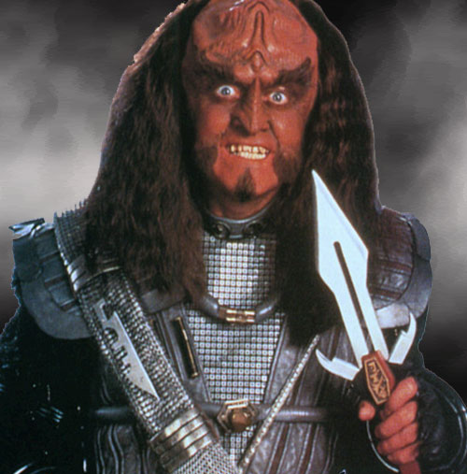
… à la télé: Klingon [ˈt͡ɬɪŋɑn xol]
langue artificielle de l’univers Star Trek
développée par un linguiste américain
“Vous ne connaissez pas Shakespeare tant que vous ne l’avez pas lu dans sa version originale, en Klingon”
cas similaires: Dothraki, Valyrien, Na’vi

Slide 6
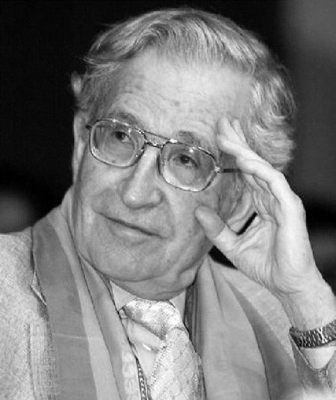
… à la manif altermondialiste
Noam Chomsky
(né le 7 décembre 1928)
linguiste et activiste américain
“Le langage est une arme de politiciens, mais le langage est une arme dans la plupart des affaires humaines.”
Sujet d’un documentaire de Michel Gondry: Is the man who is tall happy? (Conversation animée avec Noam Chomsky, 2013)

Slide 7
Sciences du Langage :
qu’est-ce que c’est ?
Les SdL concernent
le langage, faculté de parler
les langues, qu’elles soient vocales ou gestuelles
Le langage peut être notamment vu comme
- un instrument de communication
- une capacité innée des humains à parler
- un système de signes

Slide 8
Les langues comme objet d’étude
En SdL, on peut étudier le français, mais aussi d’autres langues, très différentes
Que fait-on quand on étudie une langue?
phonétique / phonologie
morphologie
syntaxe
sémantique (lexicale, phrastique, etc.)

Slide 9
Les SDL et les autres disciplines connexes
Psychologie / psycholinguistique
Acquisition (méthodes expérimentales)
Troubles du langage
Sociologie / sociolinguistique / anthropologie
Variations sociologiques, régionales, etc.
Informatique
Banques de données, corpus, applications à composantes linguistiques (logiciels d'aide à la traduction, etc.)

Slide 10
Et la norme dans tout ça ?
Les SdL sont une discipline descriptive, pas normative
Comment parlent les locuteurs ?
Pourquoi parlent-ils de cette façon ?
On étudie comment est une langue, pas comment (on pense qu’) elle devrait être
Violations de règles grammaticales vs. non-respect du “dialecte privilégié”
Enragé chimpanzé le a pauvre soigneur un mordu.
Il se demande qu’est-ce qu’ils font.

Slide 11
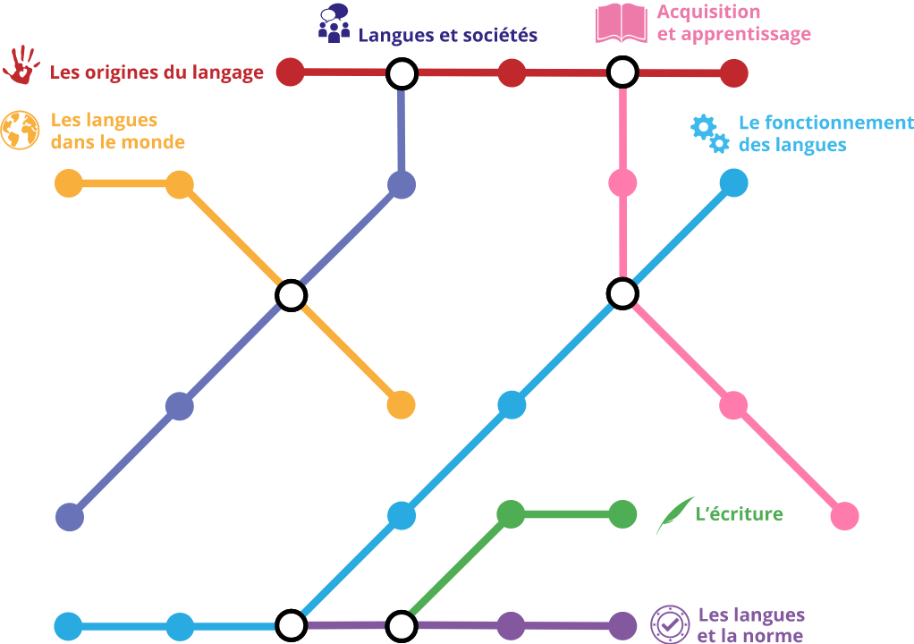
En savoir plus sur les SdL: Cité-langage
(https://rpn.univ-lille3.fr/public/cite-langage/)

Slide 12
Débouchés
dans le domaine des SdL
Enseignement
Professorat FLE (français langue étrangère)
PE (professorat des écoles)
Enseignant-chercheur en Université
Traduction / Interprétariat
Traductologie
Interprétariat LSF-français

Slide 13
Débouchés
dans le domaine des SdL
Industries de la langue
Constitution / exploitation de banques de données, de corpus
Veille
Traduction (semi-)automatique
Lexicographie (Dictionnaires)
Concours de la fonction publique ou territoriale
Recherche (couplée ou non avec de l’enseignement)

Slide 14
Les SdL à l’ULille
3 niveaux :
Licence
Master
Doctorat

Slide 15
LICENCE - Statistiques Parcoursup
Capacité d’accueil : 190 places (150 LGO + 40 LSF)
En 2018/19 :
859 vœux exprimés (2017/18: 724)
793 vœux confirmés (2017/18: 654)
tout le monde a pu rejoindre la licence SdL
Pour la rentrée 2020 :
ouverture en L1 du parcours LSF
changement du mode de recrutement des écoles d’orthophonie

Slide 16
Classement Parcoursup 2018/19
3 éléments pris en compte (avec le même poids)
Moyenne de l’intégralité des notes de première et de terminale, avec
2 points bonus pour les bacs généraux
1 point bonus pour les bacs téchnologiques
Fiche d’avenir
Projet de formation (noté en trois paliers : 20-10-0)
Pour parcours LSF, importance du niveau de LSF

Slide 17
LICENCE
1ère année
Des cours généraux (linguistique générale, syntaxe, sémantique, phonétique / phonologie, morphologie) ;
Des cours d’ouverture (philosophie, psychologie, sociologie, sciences de l’éducation, etc.)
Langue nouvelle
Anglais obligatoire
2ème et 3ème année
Des cours d’approfondissement
Des cours plus appliqués (psycholinguistique, lexicographie, etc.)
Anglais toujours obligatoire
Des cours de spécialisation (par exemple les parcours)

Slide 18
LICENCE (suite)
3 parcours
LG&O : Linguistique Générale et Outillée (dès L1)
option Professorat des Écoles (dès L2)
parcours type (spécialisé en linguistique; dès L2)
LSF : Langue des Signes Française (dès L1)
FLE : Français Langue Étrangère (dès L3)
➙ blocs de compétences et de connaissances (regroupent plusieurs UE - Unités d’Enseignement)

Slide 19
MASTER
Au sein du département SdL
Didactique des langues (DDL) : FLE/S; Français au Royaume-Uni;
Linguistique Générale et Comparée (LiGéCo)
Interprétariat Français / LSF
Lexicographie, Terminographie, Traitement Automatique des Corpus (LTTAC)
Ailleurs (INSPÉ Lille - Nord de France):
MEEF premier degré (Professorat des Écoles)
MEEF LSF (CAPES LSF)

Slide 20
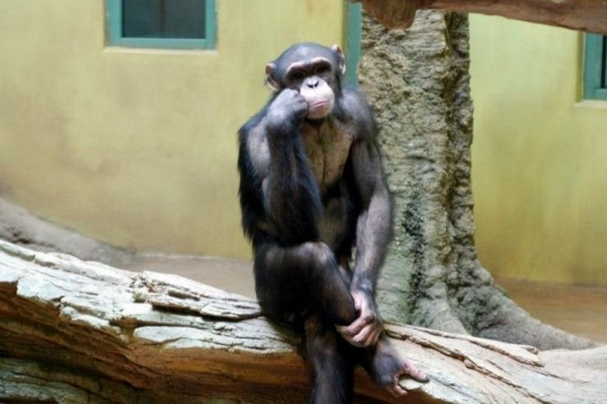
A bientôt ?
A bientôt?

